Slide 1
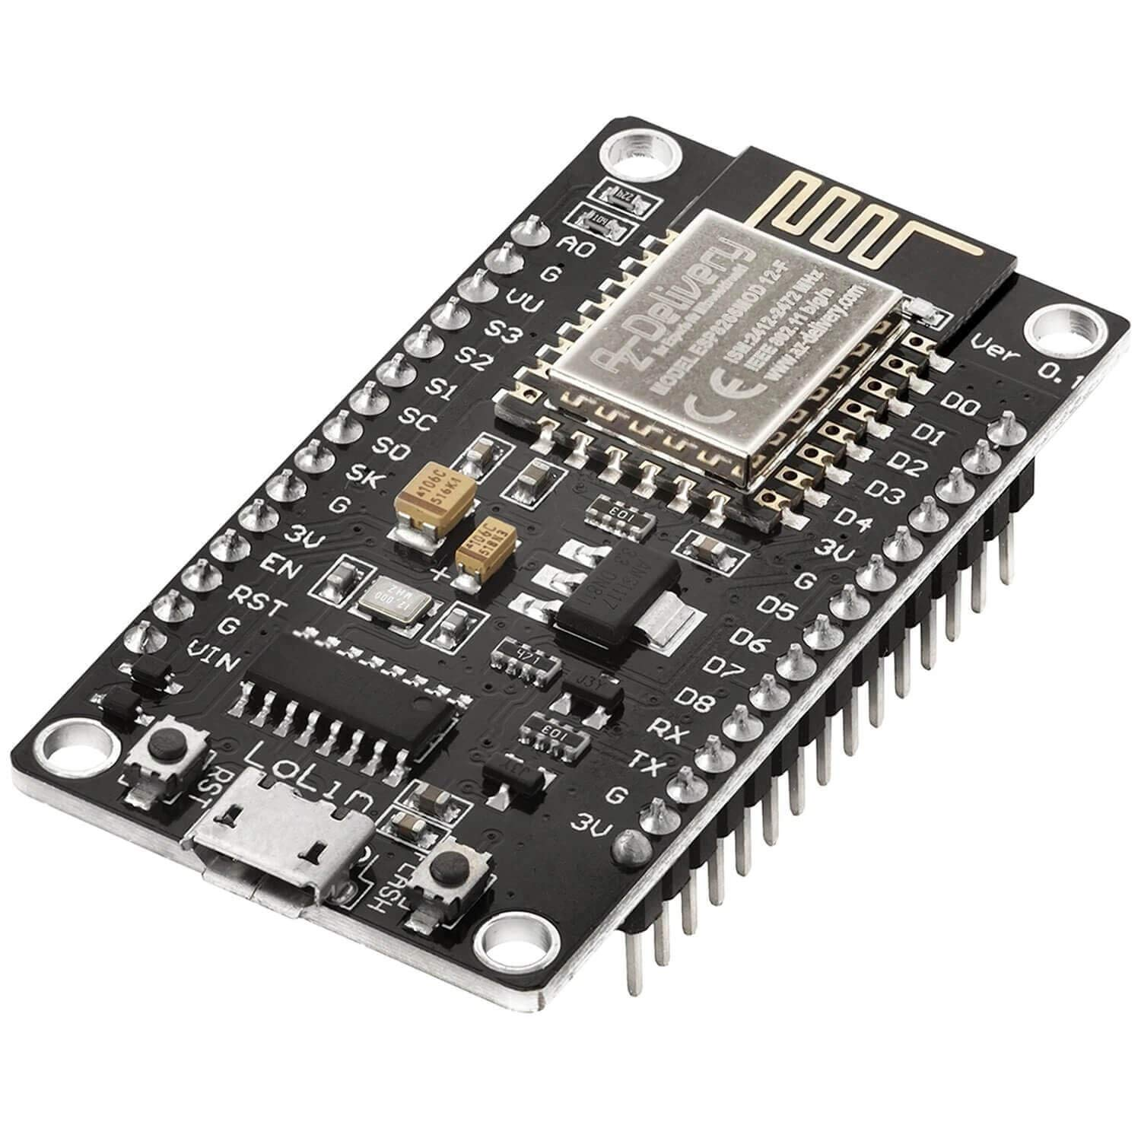
Notes:
NodeMCU is an open source IoT platform
Programmera i LUA eller Arduino IDE (C/C++)
30 pinnar med en del dubletter men framförallt
17 GPIO pins för t.ex. Knappar, LEDs, displayer, andra sensorer mm mm
En utgång kan vara Hög = 3.3V eller Låg = GND
Analog ingång mäter 1024 värden mellan GND och 3.3V
Ingen debugger utan man använder inbyggd serieport som går via USB-porten

Slide 2
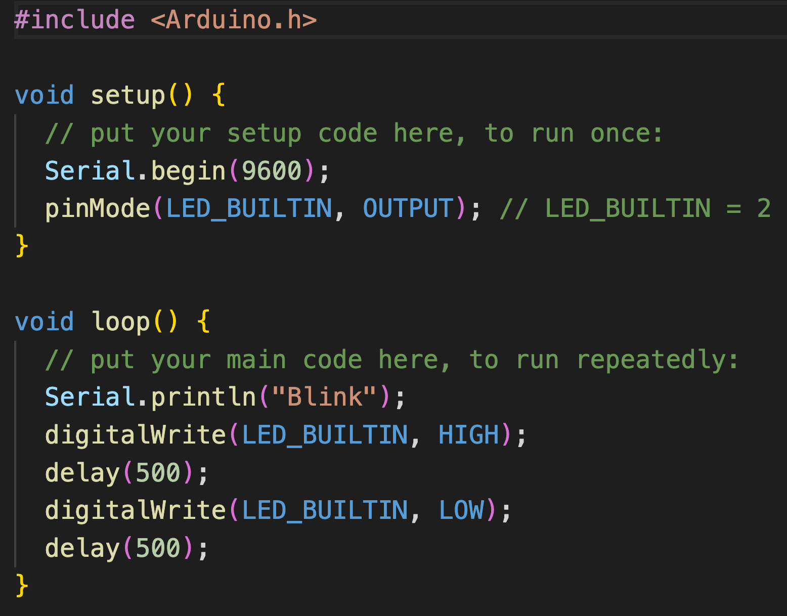

Slide 3
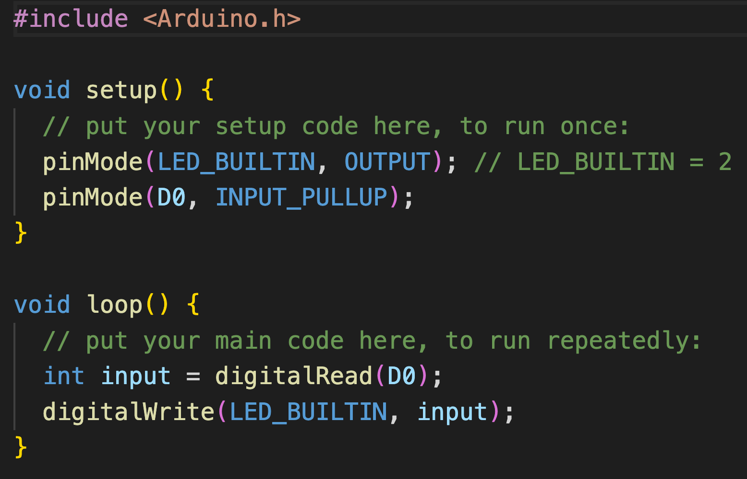

Slide 4
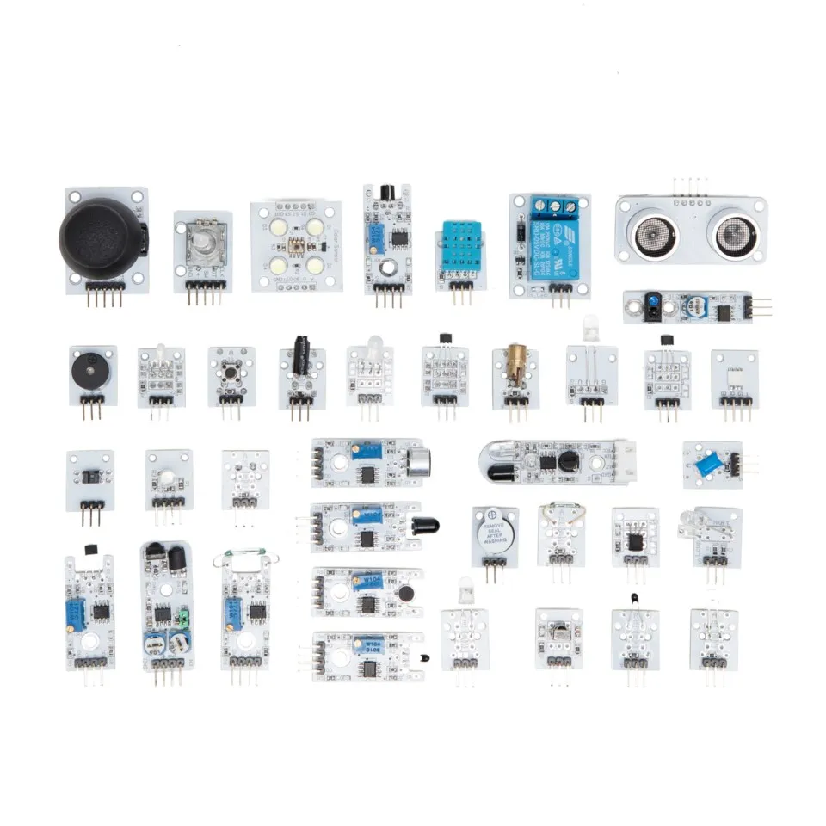

Slide 5
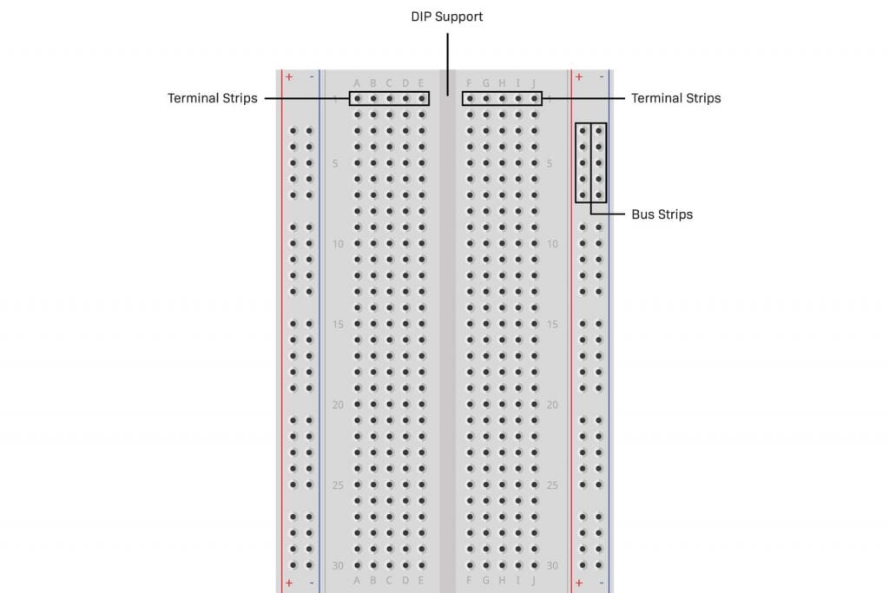
DIP Support
Terminal strips
Terminal strips
Bus strips

Slide 6
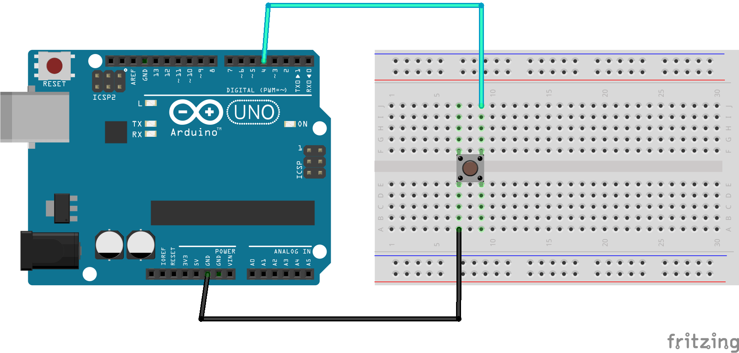

Slide 7
Subscribe
Publish
Publish
MQTT
Broker
Subscribe
Publish

Slide 8
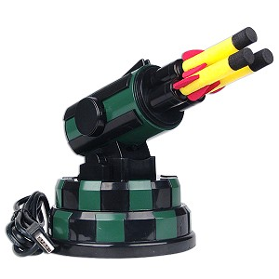
Subscribe
Publish
MQTT
Broker
Publish
(UP/DOWN/
LEFT/RIGHT/
FIRE)
(UP/DOWN/
LEFT/RIGHT/
FIRE)
{“cmd”: “UP”, “duration”: 500}

